Slide 1
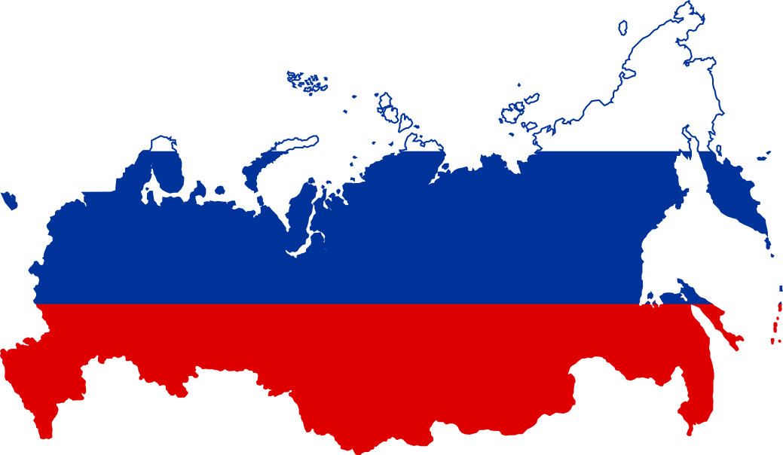



Oroszország gazdasági helyzete

Slide 2
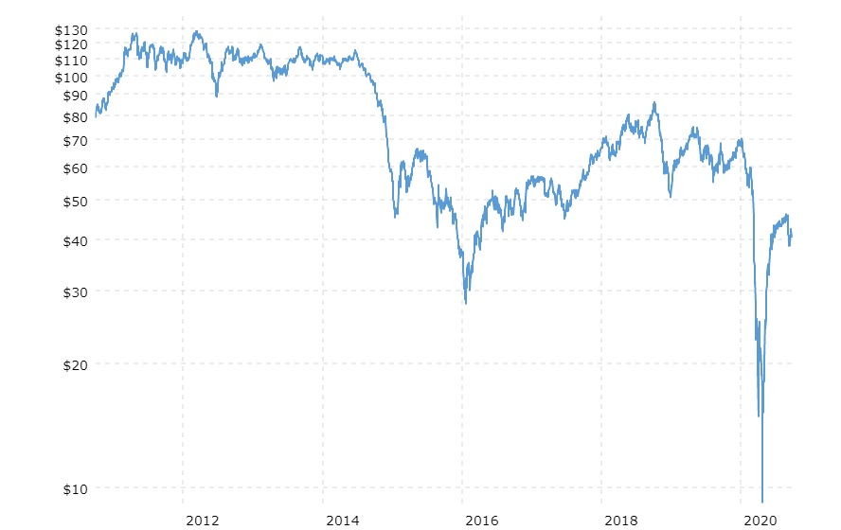

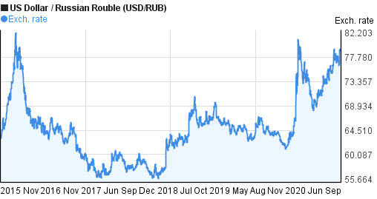
OROSZORSZÁG GAZDASÁGA
Oroszország makrogazdasági mutatói (2015-2019)
 | 2015 | 2016 | 2017 | 2018 | 2019
Népesség (millió fő) | 144,10 | 144,34 | 144,50 | 144,48 | 144,37
Gazdasági növekedés (változás %) | -2,0 | 0,2 | 1,8 | 2,5 | 1,3
Ipari termelés (változás %) | -0,8 | 2,2 | 2,1 | 2,9 | 2,4
Munkanélküliségi ráta (%) | 5,6 | 5,5 | 5,2 | 4,8 | 4,6
Infláció (%) | 7,2 | 2,8 | 5,3 | 11,1 | 3,8
Export (milliárd USD ) | 343,9 | 285,5 | 357,1 | 449,3 | 422,8
Import (milliárd USD) | 182,8 | 182,3 | 227,0 | 238,2 | 243,8

Slide 3
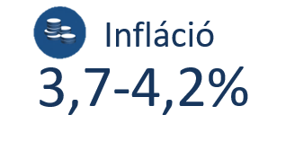
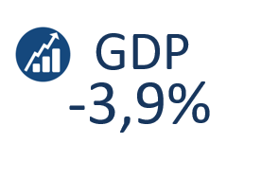
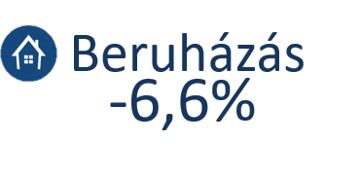
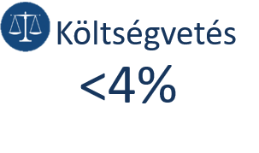
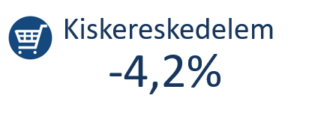
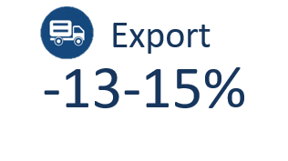

Világjárvány hatása
Országos gazdasági leállás
Március 28 – Május 12:
Fizetett munkaszünet v. home office
Gazdaság újraindítása
(fokozatosan, régiónként eltérően)
Május 12 után:
1. ipari és
építőipari vállalatok
2. szolgáltatóipar

Slide 4
Nemzeti Fejlesztési Program
(nemzeti projektek)
Eredeti tervek
2019-2024
400 Mrd USD
12 célprogram
2020 Újratervezés
2020.július 1. – elnöki rendelet
Új céldátum: 2030
3 hónap az átütemezésre
Gazdasági növekedés
Recesszió elkerülése
Lakosság reáljövedelem csökkenésének kompenzálása
Munkanélküliség csökkentése
TOP 5 legnagyobb gazdaság

Slide 5
BERUHÁZÁSÖSZTÖNZÉS
2014 < új orosz gazdaságpolitika
Importhelyettesítés
Embargó
Hazai gyártás támogatása
Külföldi működőtőke és technológia bevonása
85 régió – 85 kormányzó/polgármester
Régiós adótámogatások
Ipari parkok
Speciális gazdasági övezetek
Verseny a beruházókért –
Beruházásösztönzési rangsor
Régiós KPI rendszer
2007 - alapgondolat
2012 – 12 kritérium
2019 – 15 kritérium
2021 – 20 kritérium

Slide 6
Beruházásösztönzési rangsor
(ACI, TPP RF, RSPP és egyéb szervezetek)
Régió | 2020 | 2019
Moszkva | 1 | 1
Tatárföld | 2 | 2
Tula megye | 3 | 6
Szentpétervár | 4 | 5
Moszkva megye | 5 | 7
Krasznodari terület | 6 | 13
Belgorod megye | 7 | 8
Kaluga megye | 8 | 4
Baskíria | 9 | 16
Jaroszlavl megye | 10 | 18
Novgorod megye | 11 | 14
Tyumen megye | 12 | 3
Leningrád megye | 13 | 9
Hanti-Manysi Autonóm Körzet | 14 | 17
Voronyezs megye | 15 | 15

Slide 7



Moszkva megye
Lakosság: 7.55 millió
GDP/fő: 556,400 RUB
Munkanélküliség: 2,7%
Átlagkereset: 55,270 RUB
3 speciális gazdasági övezet
58 ipari park
Tula megye
Lakosság: 1.48 millió
GDP/fő: 428,300 RUB
Munkanélküliség: 3,8%
Átlagkereset: 37,530 RUB
1 speciális gazdasági övezet
2 PSEDA
7 ipari park
Kaluga megye
Lakosság: 1.01 millió
GDP/fő: 461,020 RUB
Munkanélküliség: 3,7%
Átlagkereset: 41,195 RUB
1 speciális gazdasági övezet
12 ipari park

Slide 8



!SAVE THE DATE!
„Befektetés Oroszországban”
December 9.
Bemutatkozik:
Leningrád megye
Voronyezs megye
Orenburg megye
Kaluga megye

Slide 9
Köszönjük a figyelmet!
Elérhetőségek: http://exporthungary.gov.hu/kulgazdasagi-attasek

